Slide 1
Terminology
Sungjoon Choi
(sungjoon.choi@cpslab.snu.ac.kr)

Slide 2
Terminologies are Important

Slide 3
Input Data

Slide 4
Output / Class / Label
Cat
[1 0 0 0]
Dog
[0 1 0 0]
Cow
[0 0 1 0]
Horse
[0 0 0 1]

Slide 5
One-hot coding
Cat
[1 0 0 0]
Dog
[0 1 0 0]
Cow
[0 0 1 0]
Horse
[0 0 0 1]

Slide 6


Training / Learning

Slide 7

Dataset
Training Data
Validation Data
(Cross-validation)
Test Data
Notes:
Validation dataset 용도: 이터레이션 횟수, 하이퍼파라미터 튜닝

Slide 8
Neuron

Slide 9
Basic single layer network
1
2
W
4
Weight
0
+
ReLu
Input
b
Output
Bias
Notes:
W의 역할은 D차원의 입력을 우리가 원하는 다른 차원 C차원으로 바꿔주는 역할
Activation은 nonlinearity를 위해 -> 이런 걸 stack 쌓으면 네트워크의 capacity를 늘려줄수 있다. 단점은 오버피팅이 일어날 수도 있어서 데이터가 많이 필요하다.

Slide 10
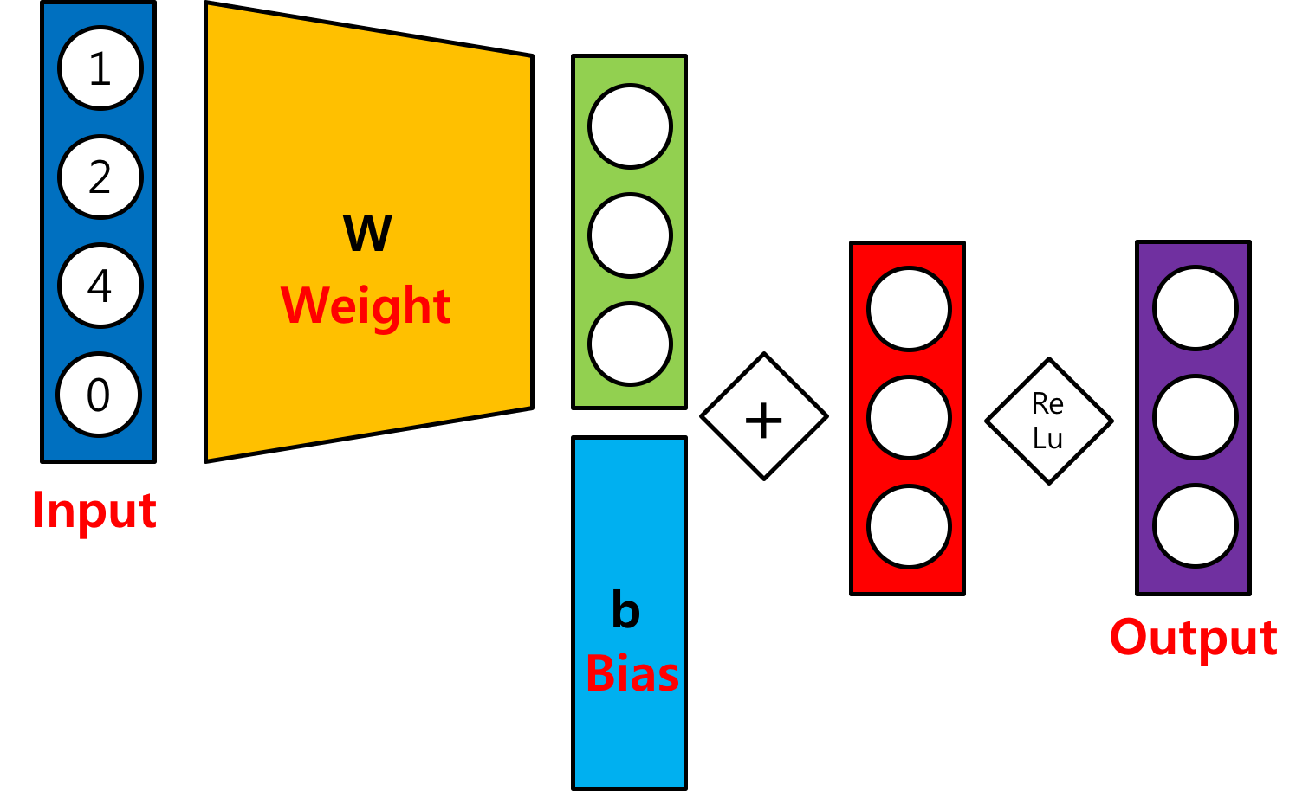
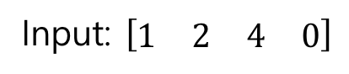
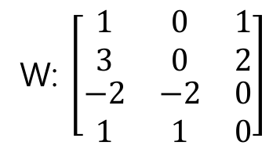
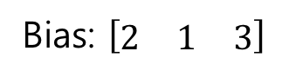
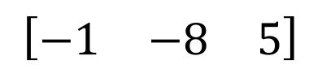
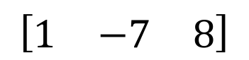
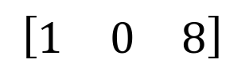
Basic single layer network
Input: $\left[\begin{matrix}\begin{matrix}1 & 2\end{matrix} & \begin{matrix}4 & 0\end{matrix}\end{matrix}\right]$
W: $\left[\begin{matrix}\begin{matrix}\begin{matrix}1 \\ 3\end{matrix} \\ \begin{matrix}−2 \\ 1\end{matrix}\end{matrix} & \begin{matrix}\begin{matrix}0 \\ 0\end{matrix} \\ \begin{matrix}−2 \\ 1\end{matrix}\end{matrix} & \begin{matrix}\begin{matrix}1 \\ 2\end{matrix} \\ \begin{matrix}0 \\ 0\end{matrix}\end{matrix}\end{matrix}\right]$
Bias: $\left[\begin{matrix}2 & 1 & 3\end{matrix}\right]$
$$\left[\begin{matrix}−1 & −8 & 5\end{matrix}\right]$$
$$\left[\begin{matrix}1 & −7 & 8\end{matrix}\right]$$
$$\left[\begin{matrix}1 & 0 & 8\end{matrix}\right]$$

Slide 11
(Neural) Network

Slide 12
Artificial Neural Network
Input Layer
Hidden Layers
Output Layer

Slide 13
Multi-Layer Perceptron

Slide 14
Activation Function

Slide 15
Epoch / Batch size / Iteration
One epoch: one forward and backward pass of all training data
Batch size: the number of training examples in one forward and backward pass
One iteration: number of passes
If we have 55,000 training data, and the batch size is 1,000. Then, we need 55 iterations to complete 1 epoch.
Notes:
batch_size: 한 번 웨이트 업데이트를 하기 위해서 보는 데이터 크기, 일반적으로 gpu 메모리에 맞춰서 잡는다.
효율성 throughput 관점에서는 batch_size가 크면 좋다 왜냐면 병렬 연산의 관점에서는 1개 돌리나 100개 돌리나 걸리는 시간이 비슷하므로.
배치사이즈가 마냥 크다고 좋은게 아님. 작은 batch는 generalization 강화시켜주는 경향이 있다. 통짜로 전체 데이터를 넣으면 학습이 아예 안될 수 있다.

Slide 16
Cost function
This is just a function that we want to minimize.
There is no guarantee that it will bring us to the best solution!
It should be differentiable!
Notes:
좋은 cost function을 정의하는 것은 아주 중요하다.
팁: 뉴럴넷은 리그레션보다 분류 문제를 훨씬 잘 푼다. Class가 많아도 잘 해주니까 데이터가 많다면 output의 사이즈를 최대한 많이 fine하게 나눠줄 수록 좋다.

Slide 17
MNIST (Mixed National Institute of Standards and Technology)

